Slide 1
PRILOG ZA PRVI RAZRED
PRILOG ZA PRVI RAZRED

Slide 2
ПРАЗНИК МИМОЗЕ

Slide 3
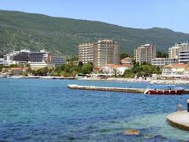
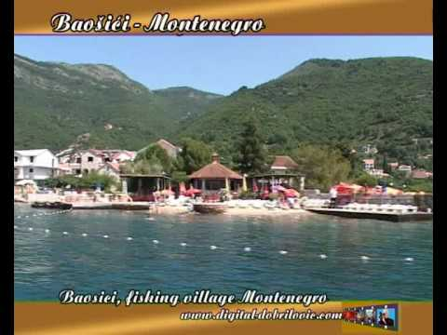
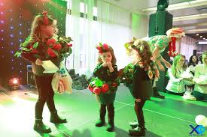
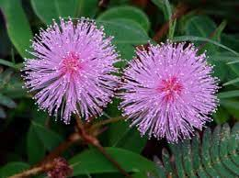
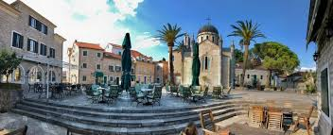
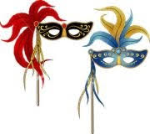
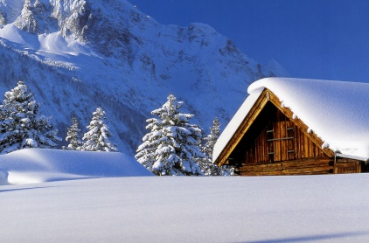
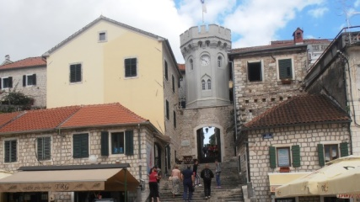
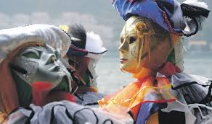
 | А | М | О
1 | ИГАЛО- БАОШИЋИ | МАСКА ЗА ДЈЕЦУ | ЖУТО
2 | БЕЛАВИСТА | КРИНКЕ | ЦВИЈЕТ
3 | САХАТ КУЛА | МАСКЕ ЗА ОДРАСЛЕ | ЗИМА
 | ХЕРЦЕГ НОВИ | МАСКЕНБАЛ | МИМОЗА
ПРАЗНИК МИМОЗЕ

Slide 4
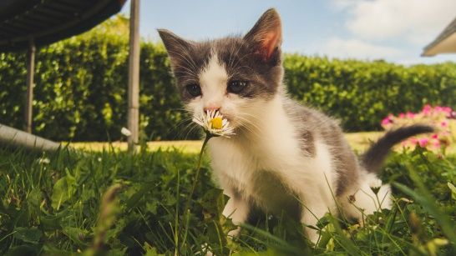
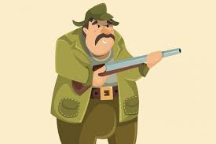
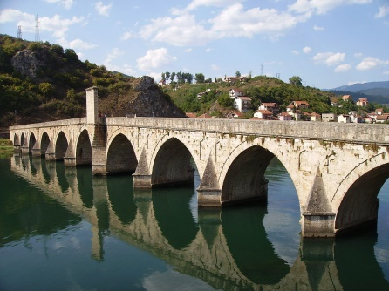
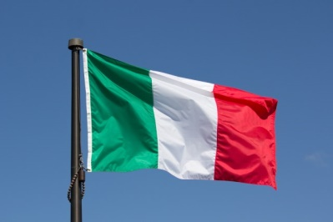
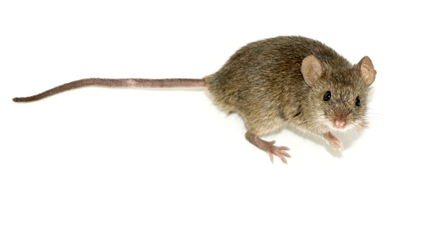
,,
2.
1.
Ч=С
К +
Н
,,
,,,,,
3.
,
МИШ
+
МОСТ
+
З А С Т А В А

Slide 5
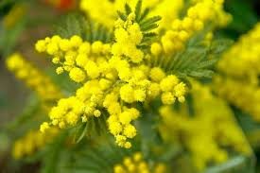
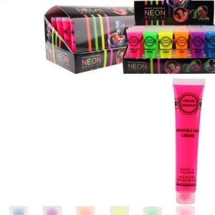
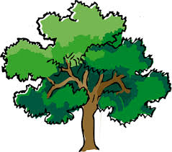
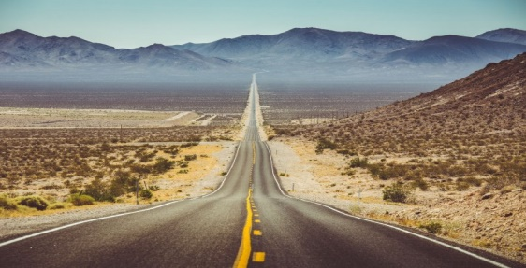
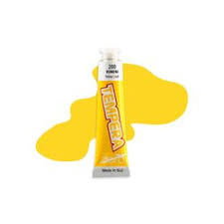
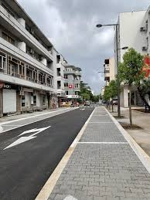
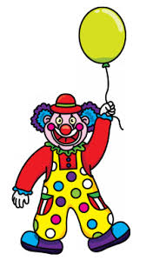
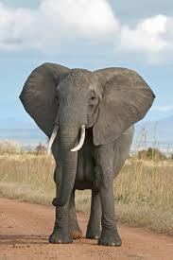

Slide 6
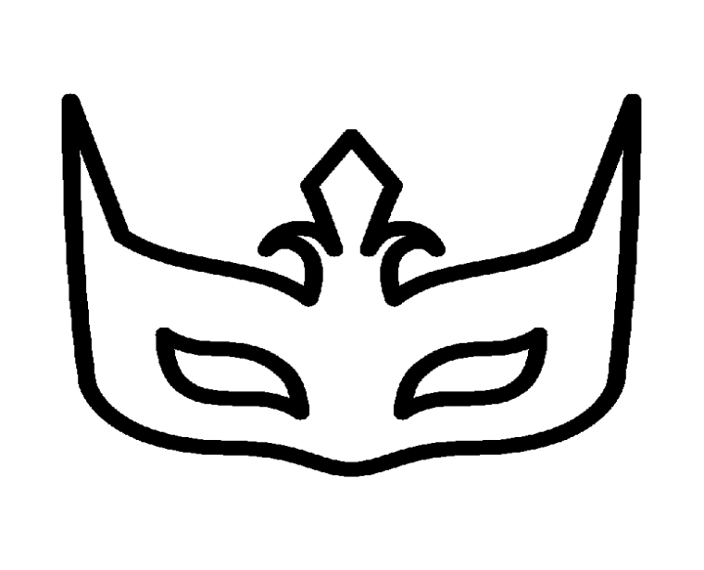
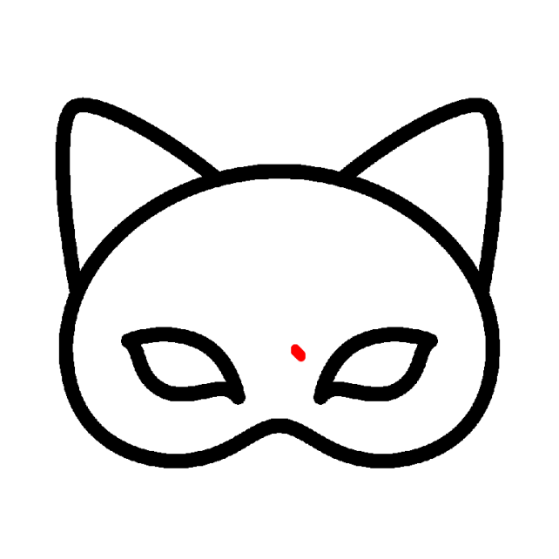
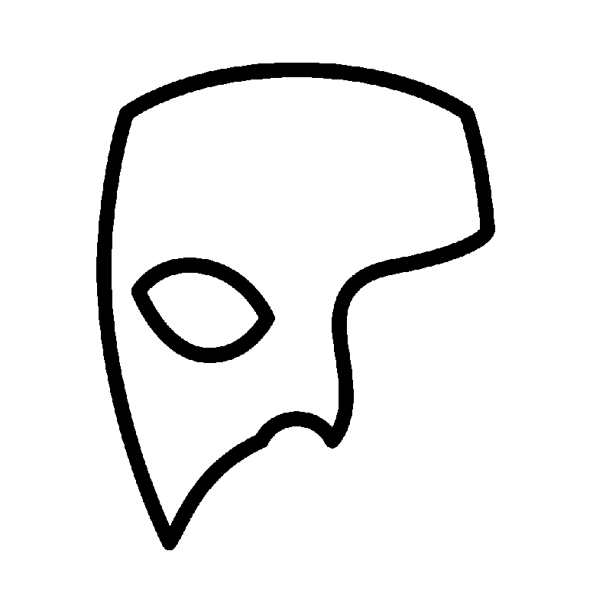

Slide 7
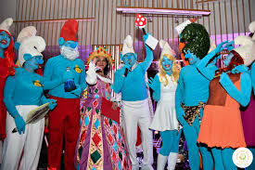
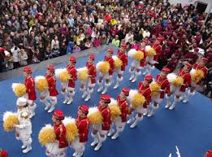
MIMO
П Р А З Н И К
МИМОЗА
2+4+1=
1+5+2=
8-1-2=
7-6-1=
2+3+2=
1+4+3=
8-2-1=
7- 5-2=

